Slide 1

Seguro y Alarma de un Automóvil
Gabriel alexander Fong Penagos
19722

Slide 2
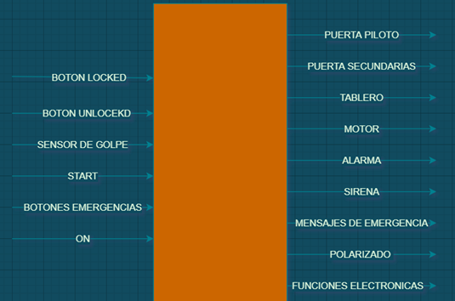
CAJA NEGRA

Slide 3
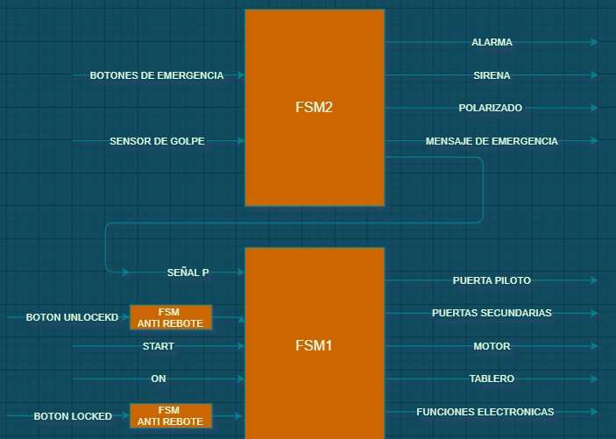
MAQUINA DE ESTADOS

Slide 4
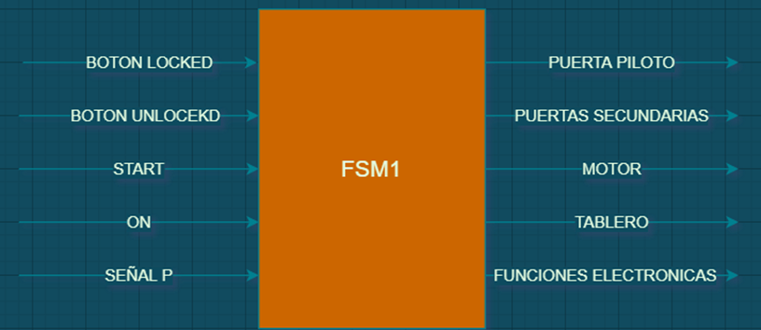
FSM 1 CONTROL DEL SEGURO
Entradas
• Botón Locked (L)
• Botón Unlocked (U)
• Start (ST)
• ON (ON)
• Señal P
Salidas
• Puerta piloto (PP)
• Puertas Secundarias (PS)
• Motor (M)
• Funciones Electrónicas (F)
• Tablero (TA)

Slide 5
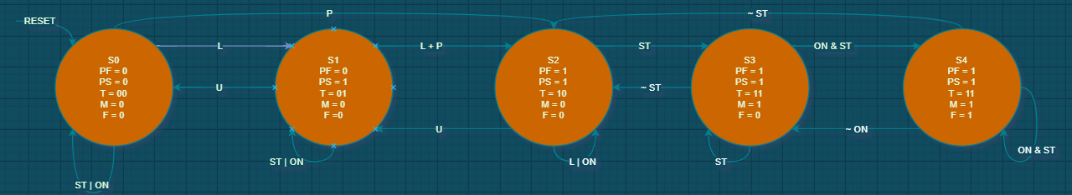
DIAGRAMA DE ESTADOS FSM1

Slide 6
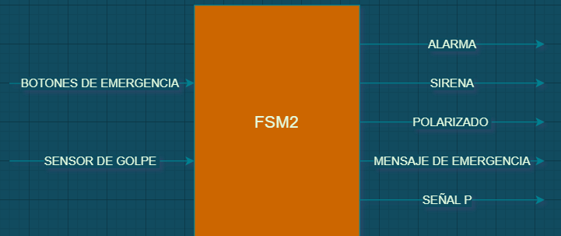
FSM 2 CONTROL DE EMERGENCIA
Entradas
• Botónes de Emergencia (BE)
-NADA = 000 - PANICO = 001
- EMERGERGENCIA = 010
- BUSCAR = 011
- MODO INCOGNITO = 100
- MODO ME ESTAN SIGUIENDO = 101
• Sensor de Golpe (SE)
Salidas
• Alarma (A) APAGADA = 00 - ALARMA DE EMERGENCIA= 01
- ALARMA PANICO= 10 SONAR= 11.
• Sirena (SR) APAGADA = 00 - SIRENA DE PANICO =01 - SIRENA DE EMERGENCIA = 10 - BLINK = 11.
• Polarizado (PO)
SUAVE = 00 - MEDIO = 01 - FUERTE = 10.
• Mensajes de Emergencia (ME)
• Señal P (P)

Slide 7
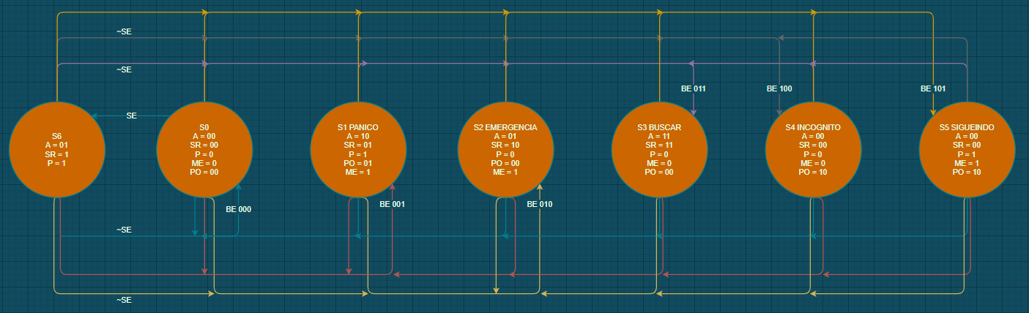
DIAGRAMA DE ESTADOS FSM2

Slide 8
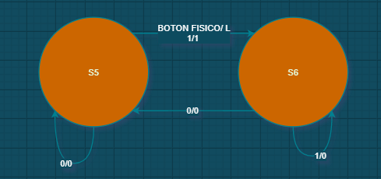



FSM ANTI REBOTE

Slide 9
TABLAS DE ESTADOS FSM1
SIN CODIFICAR
CODIFICADA

Slide 10
TABLA DE SALIDAS FSM1

Slide 11
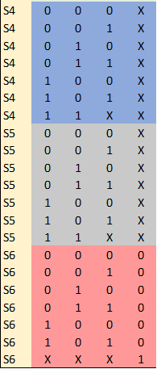
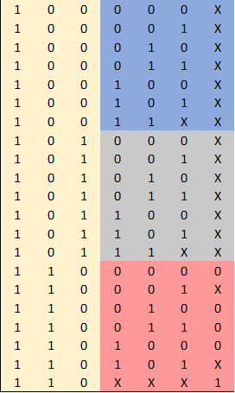
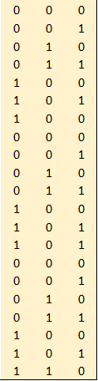


TABLAS DE ESTADOS FSM2
SIN CODIFICAR

Slide 12
TABLA DE SALIDAS FSM2

Slide 13
GRACIAS POR SU ATENCION
CORREO fon19722@uvg.edu.gt
Link del repositorio
https://github.com/GAFong/LABORATORIOS/tree/master/PROYECTO%20FSM

